Slide 1

Корпоративное волонтёртво

Slide 2


Квартальный волонтёрский календарь
1 квартал – ДОНОРСТВО
3 квартал – ЗОО-ВОЛОНТЁРСТВО
2 квартал – ЭКОЛОГИЧЕСКАЯ ПОМОЩЬ
4 квартал – СОЦИАЛЬНАЯ ПОМОЩЬ

Slide 3
Кварталы экологической помощи и помощи животным.
Март-август 2025 г.
Города участники
Пенза
Пермь
Оренбург
Киров
Балашиха
Хабаровск
Кемерово
Пушкино
Мытищи
Казань
Нефтеюганск
Махачкала
Тольятти
Михайловск (Ставропольский край)
Люберцы
Владивосток
Ангарск
Москва
Уфа
Салават
Серпухов
Ставрополь
Ростов-на-Дону
Набережные Челны
Нижний Новгород
Орел
Ижевск
Магнитогорск
Химки
Барнаул
Альметьевск
Нижнекамск
Благовещенск (Амурская область)
Уфа
Калуга
Ноябрьск
Жуковский
Саратов
Санкт-Петербург
Одинцово
Сургут
Щелково
Тюмень
Лобня
Красноярск
Уссурийск
Каменск-Шахтинский
Нижневартовск
Улан-Удэ
Воткинск
Иркутск
Новый Уренгой
Ленинск-Кузнецкий
Воронеж
Белово
Кинешма
Анжеро-Судженск
Нефтекамск
Чита
Невинномысск
Калининград
Елец
Подольск
Домодедово

Slide 4
Кварталы экологической помощи и помощи животным.
Март-август 2025 г.
Города участники
Владикавказ
Батайск
Черкесск
Георгиевск
Таганрог
Находка
Чайковский
Белгород
Сарапул
Хасавюрт
Чехов
Пенза
Киров
Ханты-Мансийск
Брянск
Балашиха
Воскресенск
Сергиев Посад
Братск
Обнинск
Тула
Стерлитамак
Челябинск
Тюмень
Красногорск
Выкса
Омск
Минеральные Воды
Миасс
Саратов
Пятигорск
Нальчик
Назрань
Воронеж
Клин

Slide 5
Добрый календарь в ROSTIC’S — это комплексная программа, реализуемая силами корпоративных волонтеров в более чем 100 городах России. Программа состоит из двух ключевых блоков: экологическое направление (субботники, уборка заповедников, озеленение) и зоозащитное направление (помощь приютам, центру спасения диких животных «Биосфера Балтики»).
Основные этапы:
Запуск и вовлечение: Старт тематических «кварталов добрых дел» («Зооквартал» + «Экологический квартал») с проведением просветительских вебинаров для волонтеров.
Реализация акций: Координация сотен волонтерских выездов по всей стране на основе инициатив сотрудников + создание акций «под ключ» для конкретных регионов
Итоги и масштабирование: Подведение результатов, признание заслуг волонтеров и планирование новых этапов с учетом накопленного опыта.
Корпоративные волонтеры убирались на городских и областных территориях, сортировали мусор, отправляли крышки в фандоматы, собирали одежду и отвозили в центры, закупали лекарства и корма для животных, выгуливали собак, вычесывали кошек, облагораживали территории с дикими животными.
Инновационные и отличительные особенности:
Масштаб и устойчивость:
Это не разовые акции, а постоянно растущая экосистема (с 1500 до 3500+ волонтеров за год), интегрированная в корпоративную культуру.
Гибкость и инициативность:
Уникальная модель, при которой волонтеры не ограничены жесткими рамками и могут сами предлагать и организовывать акции, что резко повышает вовлеченность и охват.
Комплексный подход:
Мы объединяем заботу о городской среде (субботники) с помощью животным (от бездомных кошек до диких тюленей) и экологическим просвещением, что дает синергетический эффект.

Slide 6
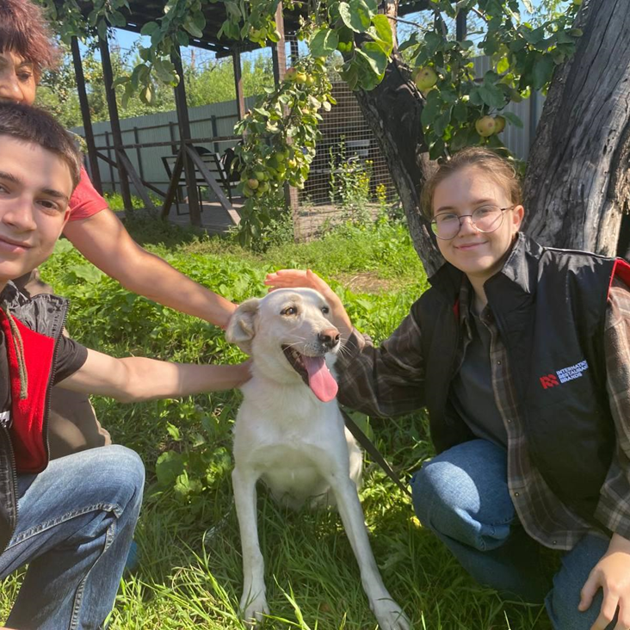
Качественные результаты
и вклад в решение проблем:
Создана единая экосистема, объединяющая разрозненные усилия волонтеров по всей стране.
Повышена эффективность помощи:
Системный подход (тематические кварталы, партнерства) обеспечил регулярную и предсказуемую поддержку приютам и экологическим организациям.
Сформирована культура ответственности: Личное участие тысяч сотрудников в помощи животным и уборке природных территорий способствует экологическому просвещению и формированию более осознанного сообщества.
Вклад в достижение ЦУР и Национальных целей РФ:
Вклад:
Благоустройство городских и пригородных территорий, озеленение, организация субботников с администрациями городов.
Вклад:
Помощь центру «Биосфера Балтики» по спасению диких животных, уборка заповедных зон, забота о биоразнообразии.
Вклад: Реализация совместных проектов с фондом «Открывая горизонты», X5 Group, администрациями городов.

Slide 7
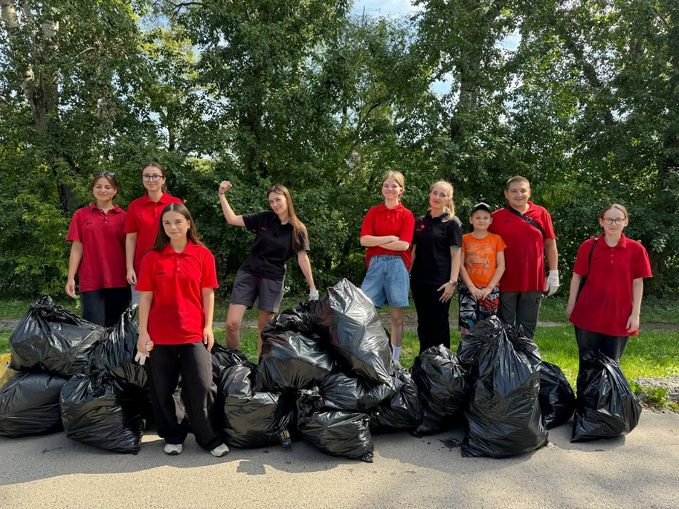
Национальные цели РФ (Экология)
Вклад: Формирование эффективной модели корпоративного волонтерства для улучшения экологического благополучия городов и сохранения природной среды.

Slide 8
Партнерство и взаимодействие с организациями,
направленными на помощь животным:
волонтерская помощь была оказана таким приютам как: «Муркоша» (г. Москва), «Красная сосна» (г. Москва), АНО институт «Биосфера Балтики» (г. Калининград), приют «Лохматый ангел» (МО), приют «Добрые руки» (дер.Малахово, Омская область, приют «Щербинка» (г. Москва), приют «Шанс на жизнь» (г. Новокузнецк), приют «Верные друзья» ( г.Выкса), приют «Альфа» (г. Орёл), приют для бездомных животных "Переправа" от РОО "Дай лапу" ( г. Сургут), фонд «Рэй» (г. Москва), БФ «Ника» (г. Москва), Центр «Собачий патруль» (г. Ростов-на-Дону), Новосибирская региональная общественная организация по защите животных "Ковчег", приют «Кот и Пес» (Казань), приют «Право на жизнь» (г. Воронеж), Российская школа подготовки собак-проводников ( г. Москва), приют Бирюлёво, приют «Планета кошек» г. Нижний Новгород), приют «Волшебные псы» (г. Ижевск), фонд «Друг» ( г. Владивосток), приют «Лучший друг» (г. Ставрополь), приют «Душа бродяги» ( г. Калуга), приют для собак «Кельтские ангелы» (Ленинградская область), ЧООБОЗБЖ «БИМ» ( г. Челябинск), ОО ОЗАЖИ «УЧАСТИЕ» ( г. Самара), РБОФЗЖ «Доброта» (г. Уфа);
Приглашение партнеров на совместную акцию: X5 Group, ЛЕМАНА ПРО, Спортмастер - в АНО "БИОСФЕРА БАЛТИКИ"(Калининград, помощь диким животным)
В рамках экологически акций – уборка городских территорий, включая парки и заповедники, например:Пульмановский карьер в Ленинградской области, уборку на территории районного Назрановского пруда, уборку на территории парка «Зелёный остров», Уборка в парке города Аксай, уборку проезжей части федеральной трассы по Военно-грузинской дороге, помощь «Красному кресту», участие в акции «Сад памяти», акция в Измайловском парке.

Slide 9
Квартал донорской помощи
январь-февраль 2025
Города участники
Канск
Омск
Пенза
Краснодар
Владивосток
Ростов-на-Дону
Тула
Омск
Анжеро-Судженск
Ставрополь
Нижний Новгород
Хабаровск
Владивосток
Ростов-на-Дону
Тюмень
Саратов
Томск
Нальчик
Благовещенск (Амурская область)
Томск
Георгиевск
Ессентуки
Ставрополь
Воронеж
Санкт-Петербург
Химки
Москва
Кемерово
Саратов
Анжеро-Судженск
Тольятти
Орел
Краснодар
Тольятти
Сызрань
Хабаровск
Магнитогорск
Уфа
Ейск
Екатеринбург
Новороссийск
Канск
Челябинск
Зеленоград
Тула
Ессентуки
Саратов
Раменское
Ижевск
Стерлитамак
Кемерово
Казань
Рязань
Волжский
Волгоград
Каспийск
Балашиха
Анапа
Сызрань
Томск
Череповец
Кинешма
Армавир
Щелково
Лабинск
Курган
Лабинск

Slide 10
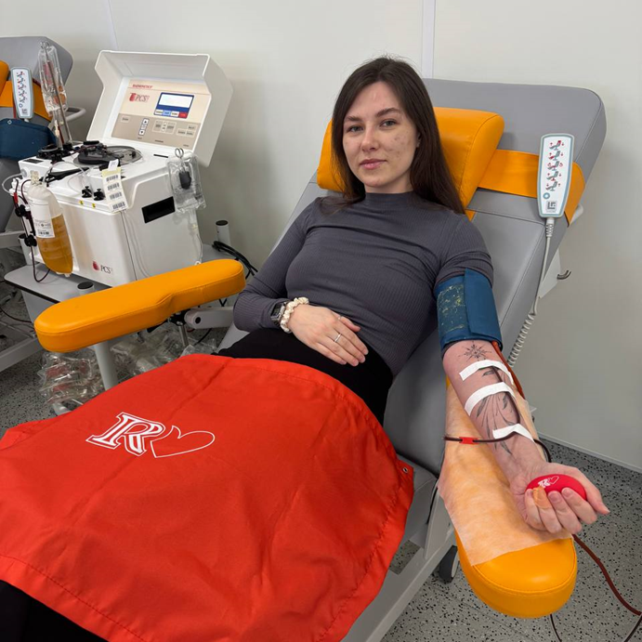
Краткое описание проекта и его этапов
Был создан корпоративный волонтерский календарь. Один из кварталов посвящен донорской помощи, так как именно это направление в компании является одним из ведущих в сфере добровольчества.
Первый этап: анонсирование запуска квартала донорства. Информационная рассылка, Проведение вебинаров и встреч с экспертами по теме донорства, чтобы повысить осведомлённость сотрудников и их понимание значимости донорства; приглашение в главный офис компании Андрея Анисимова - старший преподаватель кафедры неотложной медицинской помощи и симуляционной медицины Института фундаментальной медицины и биологии КФУ, также является заместителем Председателя Татарстанского регионального отделения Российского Красного Креста. Он провел небольшую лекцию о донорстве в нашей стране, через несколько дней в главном офисе также прошла большая донорская акция.
Второй этап: сбор коллективных заявок из регионов на проведение акций
Третий этап: организация донорских акций. Большая поддержка была со стороны ФМБА России: давали базу контактов, помогали с организацией в различных регионах присутствия, а в Нижнем Новгороде также была проведена лекция сотрудника ФМБА о важности вступления в реестр доноров костного мозга. И некоторые сотрудники сразу подали заявки и на это направление донорства.
Четвертый этап: сбор обратной связи, анализ полученных данных, подведение итогов.
Пятый этап: информирование всех сотрудников и партнеров о результатах квартала донорства

